Slide 1
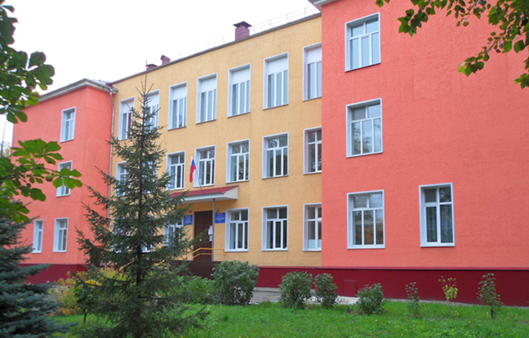
«Пути эффективного взаимодействия с родителями детей с тяжёлыми нарушениями развития
Company name
ВЫСТУПАЮЩИЙ: Директор ОГКОУШ № 39 Пономарёва М.Н. ЗАМ.ДИРЕКТОРА по увр Воецкая Л.М.

Slide 2
По данным Министерства здраваохранения Российской Федерации, в нашей стране более 728 тыс. детей-инвалидов в возрасте до 18 лет. Среди этих учащихся есть дети тяжелыми множественными нарушениями развития.
419 тыс.чел
309 тыс. чел

Slide 3
Закрытость семьи
Страх

Slide 4
Опыт работы школы с семьями с ТМНР
с 2000 года были открыты в школе классы для
обучающихся с ТМНР (ранее считавшиеся необучаемыми)
с 2008 года начал работать филиал школы в ОГБУСО
для УОД «Родник» с. Максимовка
с 2019 года открыт региональный ресурсный центр
по комплексному сопровождению детей
с умственной отсталостью( интеллектуальными
нарушениями)
с 2020 года началось обучение молодых инвалидов 18+,
жителей
ОГАУСО ПНИ «Новый горизонит» в г.Новоульяновске

Slide 5
Государство, профессиональная среда и СМИ колоссально поменяли к лучшему отношение к семьям, воспитывающим детей с ОВЗ, ТМНР
писать и говорить в СМИ…
больше стали делать на государственном уровне…
стало больше информации…

Slide 6
Выделяют ряд стадий адаптации родителей к болезни ребенка
Первая реакция — шок, онемение, иногда немыслимый ужас — жизнь закончилась
Вторая стадия — агрессия (гнев). Она характеризуется чувством вины и поиском виноватых (что снижает накопившуюся напряженность).
Последняя стадия — принятия факта заболевания ребенка, отмечает позитивную социально-психологическую адаптацию семьи

Slide 7
Задача педагогов
продемонстрировать родителям возможности развития детей с тяжелыми множественными нарушениями развития и настроить их на продуктивное сотрудничество, научить замечать любой прогресс в состоянии ребенка, что в конечном итоге приводит к некоторому повышению эмоционального фона в семье и, как следствие, снижению влияния стрессогенных факторов.

Slide 8
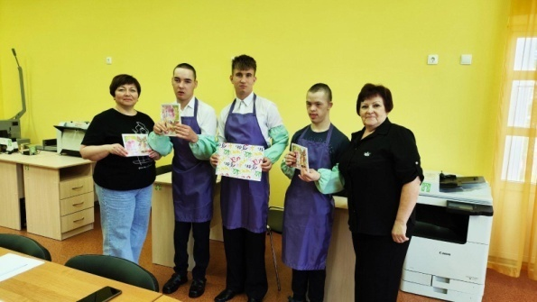
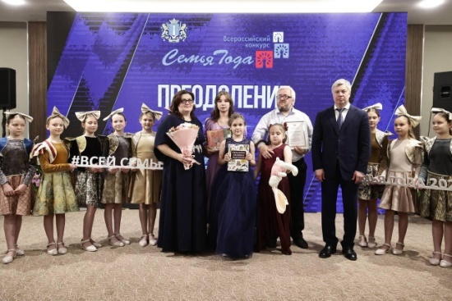
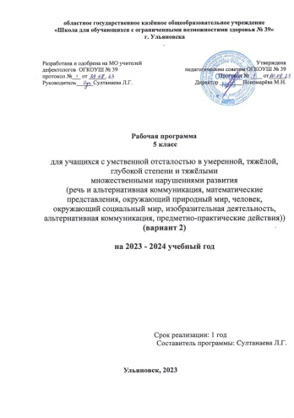
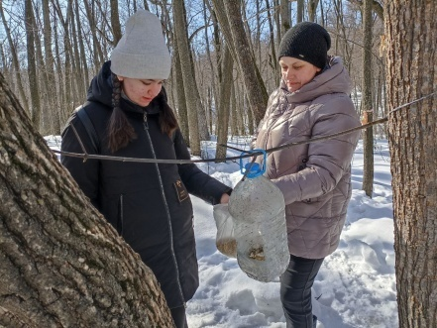
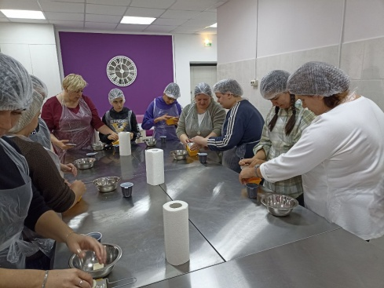
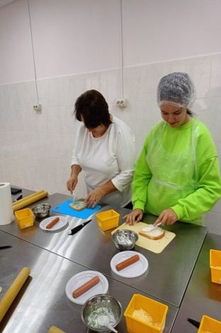
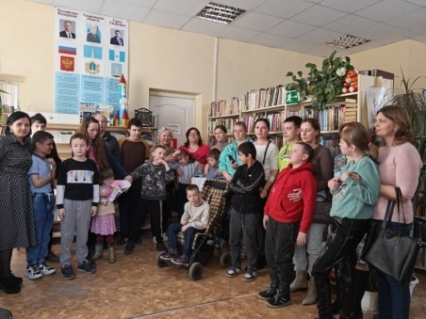
Процесс взаимодействия с родителями
Изучение микроклимата каждой семьи
участия в разработке и реализации СИПР в интересах ребёнка
метод экспертной оценки
участие родителей во внеурочных мероприятиях
единства требований к обучающемуся в семье и в образовательной организации.

Slide 9
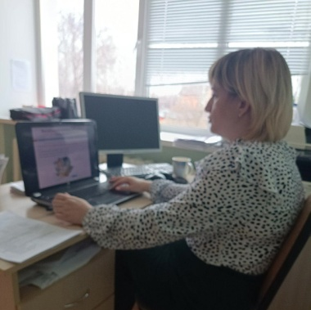
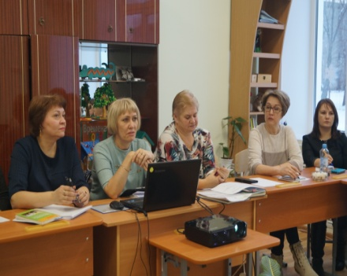
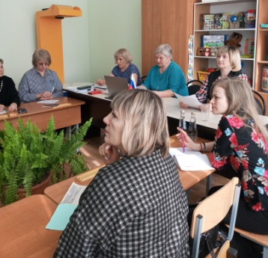
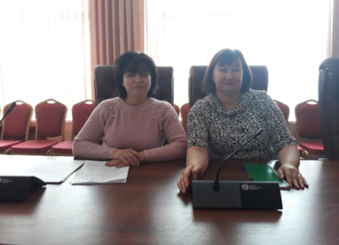
рубрика на сайте образовательного учреждения «Родителям» , стенд « Вам родители»
сайт:https://shkola39ulyanovsk-r73.gosweb.gosuslugi.ru/
ссылка VK:https://vk.com/public215952622
просвещение и консультирование родителей

Slide 10
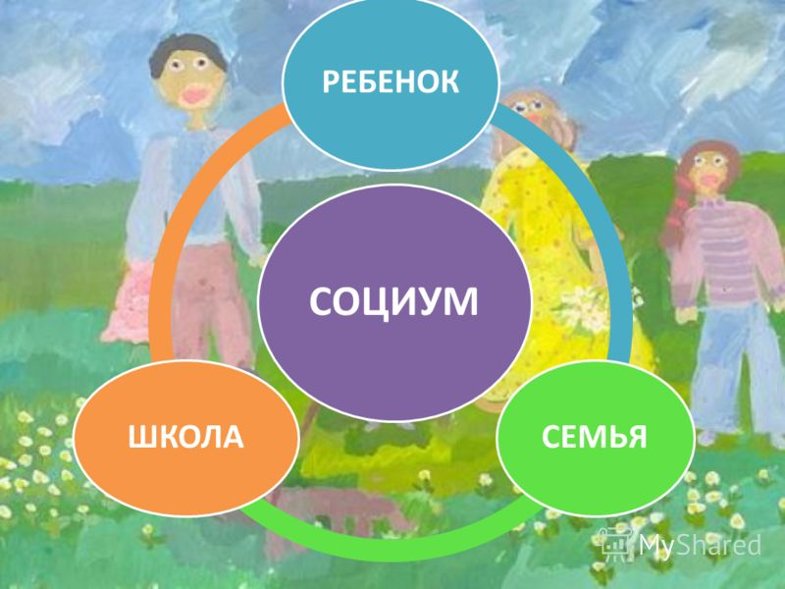
Эффективность взаимодействия школы и семьи
Созданы предпосылки для равноправного творческого сотрудничества.
Увеличилась оценка родительской мотивации, произошли изменения внутренней позиции родителей, осознание необходимости участия в коррекционном процессе.
Родители стали адекватно оценивать состояние своего ребенка, проявляют готовность к полноценному сотрудничеству, стали продуктивно использовать психолого-педагогические советы и рекомендации

Slide 11
Спасибо за внимание!

